Slide 1
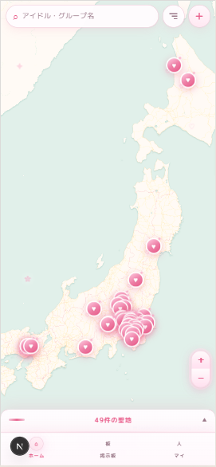
01 / INTRODUCTION
聖地巡礼をしながら健康になれる推し活アプリ
✓ 推しへの熱量を歩行へ：
楽しんでいるうちに自然と歩数が伸び、運動不足を解消する聖地巡礼マップアプリ。
✓ コンセプトの進化：
「今推し」だけでなく、時代を築いたアイドルの聖地を忘れないアーカイブとしても設計。
✓ いま動いていること：
公式聖地65件の地図、MV埋め込み再生、アプリ内ナビ＋歩数、Supabase認証・オーナー管理まで実装済み。
アプリ名: Idolelic
旧称 / リポジトリ: osimap
MVP ほぼ完成
実機画面：聖地マップ（公式65件）
Idolelic ピッチプレゼンテーション 1 / 6

Slide 2
02 / PROBLEM & TARGET
オタクの不健康問題と、46兆円の壁
✓ 深刻なオタクの運動不足：
自宅での配信視聴など推し活の室内化により、生活習慣病リスクが高まっている。
✓ 社会課題としての医療費：
日本の年間国民医療費は約46兆円規模。予防医療・行動変容が急務。
✓ 巡礼の手間：
毎回サイトを横断し Google Maps に手作業でピン留めするハードルが高い。聖地情報が散逸しやすい。
46兆円
日本の年間国民医療費（規模感）
「推しに会いに行く」「お気に入りの場所を歩く」というオタク心理からアプローチする、画期的な行動変容。
Idolelic は“歩く理由”を聖地巡礼に置き、継続しやすい健康習慣をつくる。
⚠ 医療費抑制へのアプローチ
聖地アーカイブ × 歩行習慣
Idolelic ピッチプレゼンテーション 2 / 6

Slide 3
03 / CORE TECHNOLOGY
不正を排除する、判定ロジックの信頼性
✓ 時速10km/h未満の制限：
自転車・電車などの乗り物移動を検知し、有効歩数への加算をブロック。
✓ 5区間移動平均の実装：
GPSのジャンプノイズを除外し、安定した徒歩距離のみを計測。
✓ 歩数×GPS整合チェック：
加速度センサーの生歩数とGPS移動距離を照合。振り子疑い・乗り物時は除外／上限キャップ。
GPS Lab / 速度フィルタ
閾値 10 km/h 未満 = 徒歩
判定 徒歩（有効）
瞬間速度 0.0 km/h
移動平均 0.0 km/h
生歩数 / 有効歩数 照合中
状態 データ収集中…
単体テスト通過（Vitest）
徒歩判定バリデータ
実機 HTTPS 検証済み
Idolelic ピッチプレゼンテーション 3 / 6

Slide 4
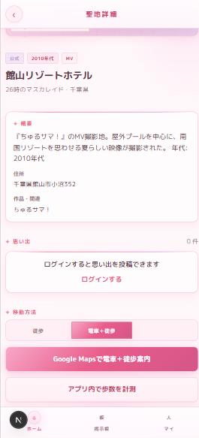
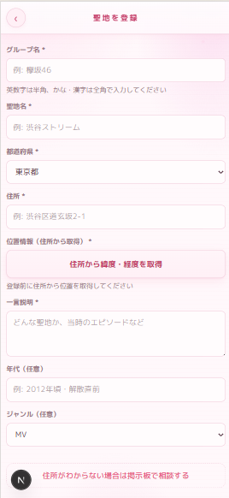
04 / APPLICATION FEATURES
オタクに寄り添う、実用的なUX設計
✓ 実データ聖地マップ：
12グループ・公式65件の MV ロケ地を登録。グループ／カテゴリ／地方フィルタ、YouTube MV 埋め込み再生。
✓ 巡礼ナビと歩数：
アプリ内徒歩ナビ（OSRM）と Google Maps 連携。GPS×加速度の有効歩数計測で歩きながら記録。
✓ みんなで残す基盤：
住所→座標のジオコーディング、Supabase 認証・聖地永続化、オーナーによるデータ管理画面。
MV埋め込み
アプリ内ナビ
公式65件シード済
聖地詳細・案内
聖地登録
Idolelic ピッチプレゼンテーション 4 / 6

Slide 5
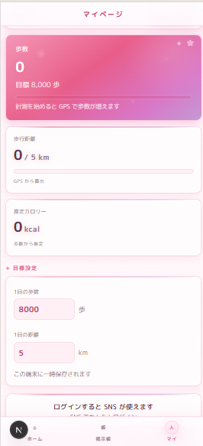
05 / PROGRESS & TECH
現在の進捗と、使用技術
完了
直前
夏休み
・GPS・歩数コア／実機検証
・地図・詳細・MV埋め込み
・アプリ内ナビ／聖地登録
・Auth・公式65件・管理画面
・Vercel 本番デプロイ
・本番 URL の Auth 設定
・通しスモークテスト
・一般公開・運用開始
・ユーザー獲得
・掲示板DBなど拡張
Tech Stack
Next.js 16 / React 19 — App Router・API
Supabase / Leaflet — Auth・聖地DB・地図
Geolocation / 加速度 — 歩数照合
OSRM / YouTube / Vitest — ナビ・MV・テスト
実機画面：マイページ
Idolelic ピッチプレゼンテーション 5 / 6

Slide 6
06 / PERFORMANCE & ROADMAP
MVPは実装完了目前。次は本番公開でトラクション獲得
1. 機能追加
2. 実機検証
3. MVP実装
4. 本番公開
5. 夏休み
コア歩数計＆マップの基本実装完了
HTTPSでGPS/歩数ログ確認
聖地65件・MV・ナビ・Auth・管理
Vercelデプロイと通し確認
トラクション獲得・掲示板DB等
コア〜MVP機能 完了
いま: Vercel公開
夏休み: トラクション獲得
デモURL: https://idolelic.vercel.app/home
Idolelic ピッチプレゼンテーション 6 / 6

